Slide 1
第五次作业讲评
陈滨琪

Slide 2
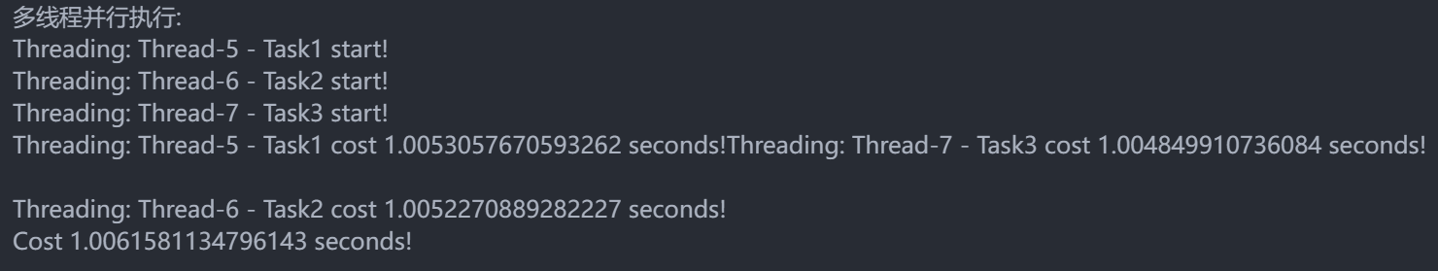
第一题
print在输出字符串和end之间可能会被打断，解决方案如下：

Slide 3
第一题
由于CPython解释器中有全局解释锁GIL，会导致同一时间只有一个线程运行，此题中执行时间变为原来的1/3是由于sleep会阻塞，将sleep改成大量循环运算之后执行时间会基本相同
想要不依赖于GIL，可以更换解释器（JPython），或者使用multiprocessing
Threading虽然在CPython解释器下不能实现真正的并行，但对于I/O密集型的任务也是一个好的解决方案
了解更多有关GIL：https://zhuanlan.zhihu.com/p/75780308

Slide 4
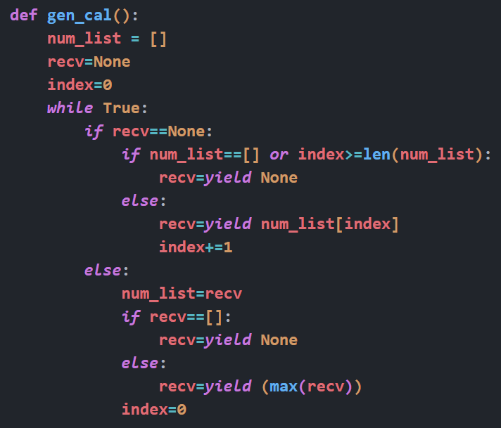
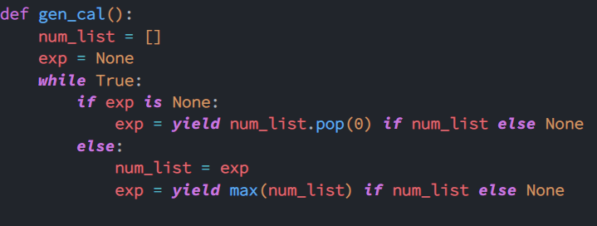
第二题
寿晨宸_2100012945
刘肖_2000013055

Slide 5
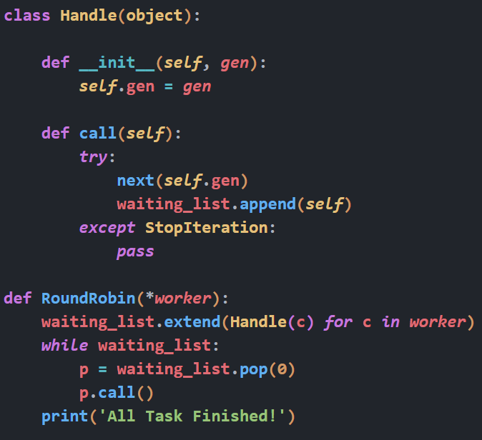
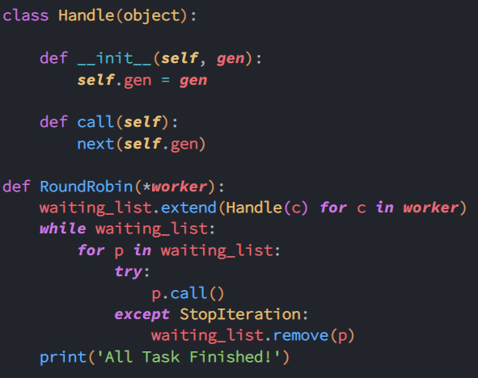
第三题
王乐安_1900012973

Slide 6
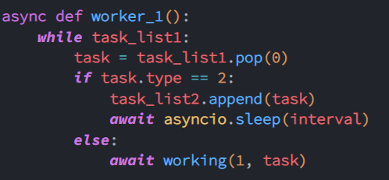
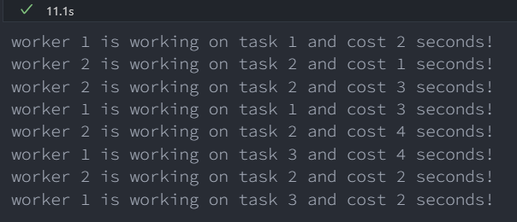
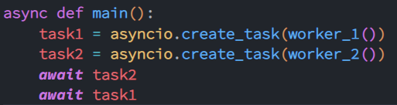

第四题

Slide 7
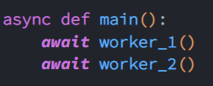
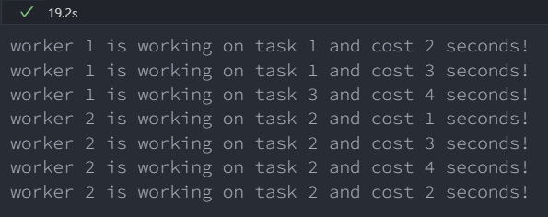
第四题
错例：这样会导致先执行worker1，再执行worker2

Slide 8
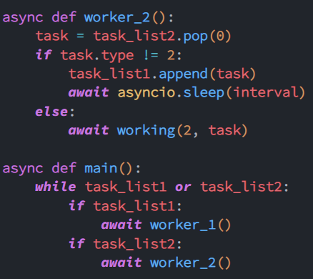
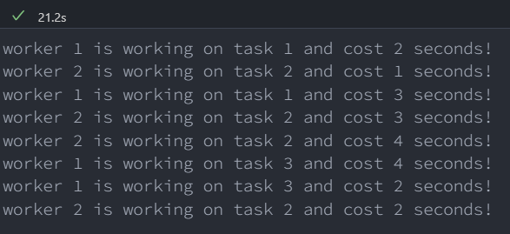
第四题
错例：这样并没有实现异步的执行，执行时间较长（参考ppt35、36页）

Slide 9
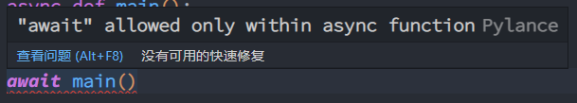
第四题
Jupyter Notebook里直接运行asyncio.run(main())会报错RuntimeError: asyncio.run() cannot be called from a running event loop，是因为ipykernel本身运行在一个event loop上，而asyncio是不支持嵌套的，这也是notebook里能直接调用await main()的原因
在.py文件中await必须出现在async function里面

Slide 10
总结
写作业之前回顾ppt
题意较为复杂的时候多结合样例输出进行理解
在实现要求功能的基础上，可以想一想如何让代码更加简洁优美

